Slide 1

WELCOME TO ONLINE CLASS
CLASS-UKG
SUBJECT-STORY
TOPIC-EKTA MEIN BAL HAI
(revision)

Slide 2
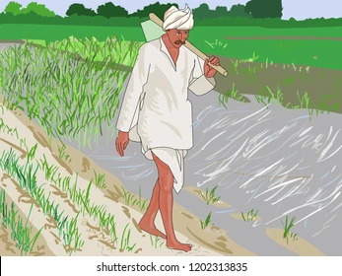
Identify the pictures and narrate one line.
एक किसान था

Slide 3
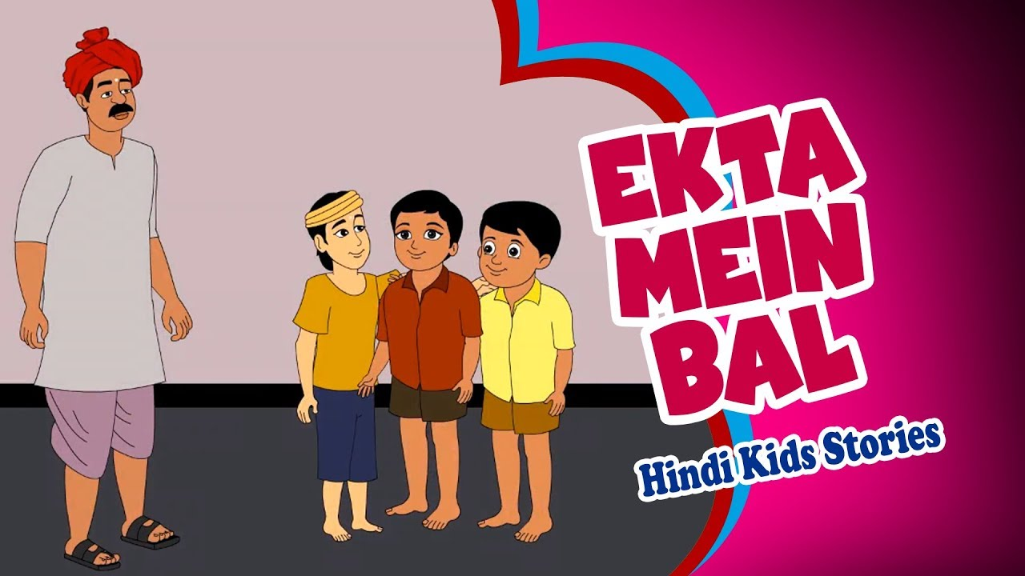
उसके तीन बेटे थे

Slide 4
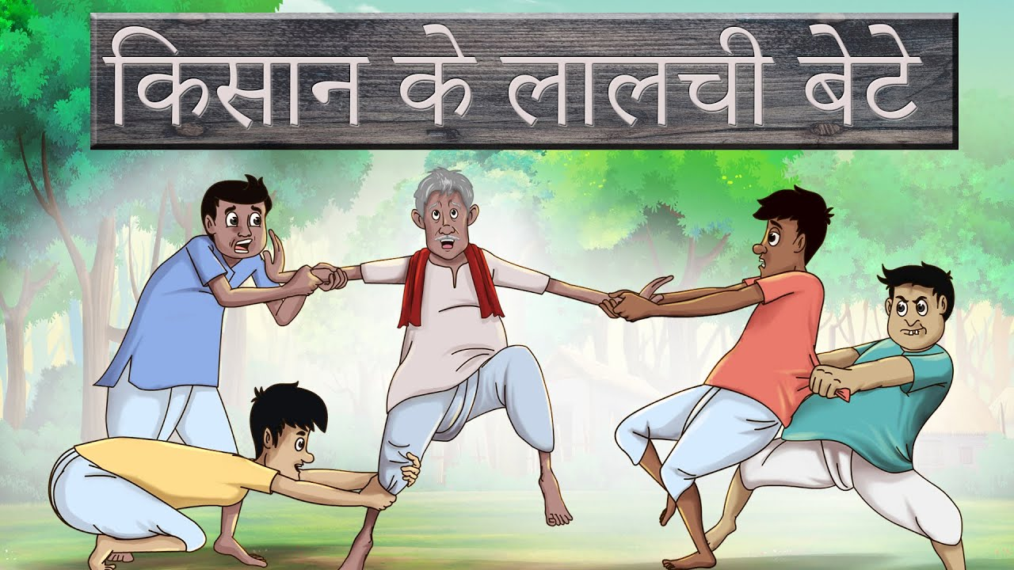
तीनों हमेशा आपस में लड़ते रहते थे
और खेलते रहते थे I

Slide 5
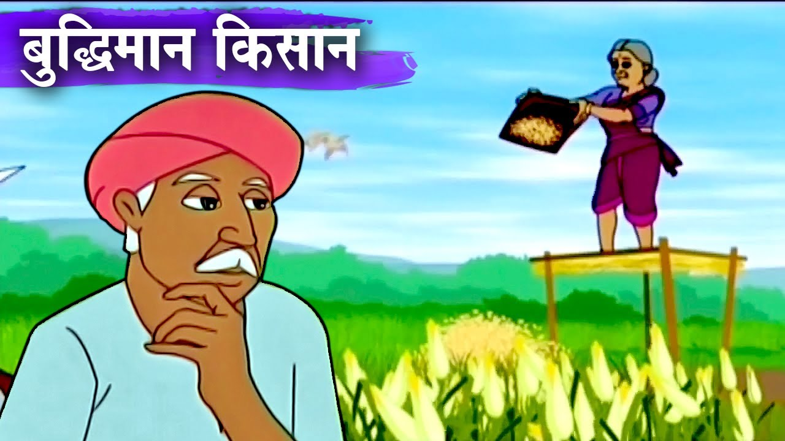
यह देखकर किसान बहुत परेशान हो गया था I

Slide 6
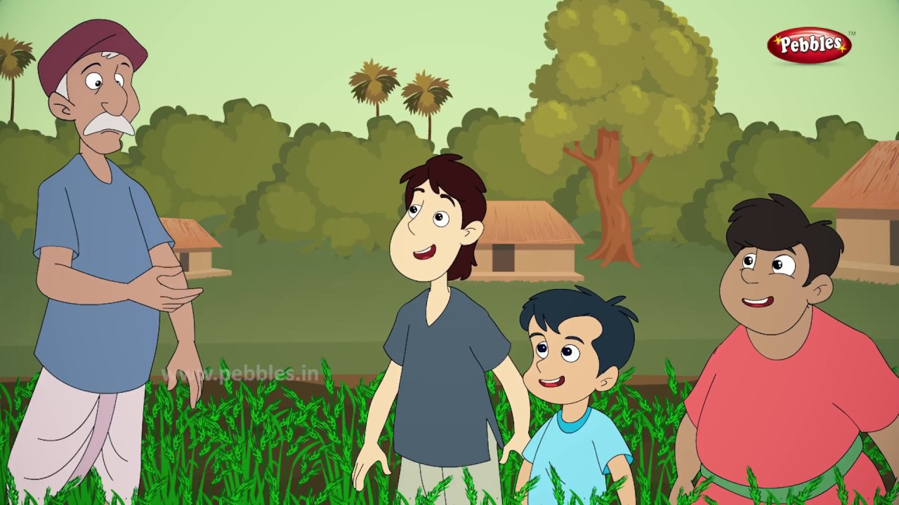
एक बार किसान अपने बेटेI को बुला
कर का लाने को कहा I
लकड़ियों
गट्ठा

Slide 7
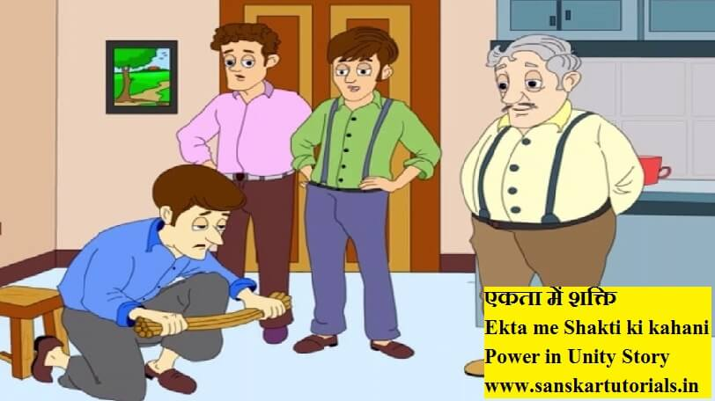
जब बेटोंने लकड़ियों का गट्ठा लाया तब उनसे किशIन ने कहा की ,उसे बारी बारी से तोड़ो I

Slide 8
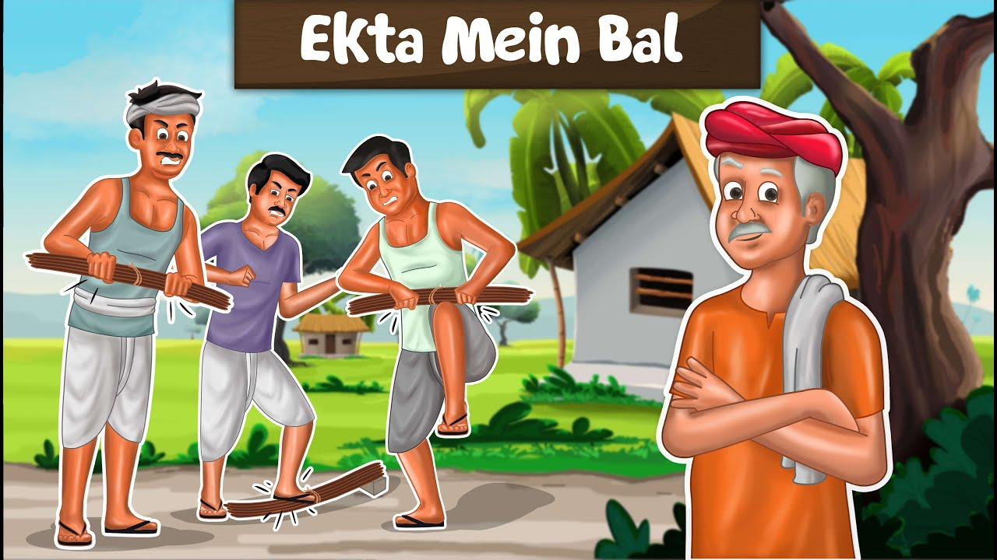
पर कोई भी तोड़ नहीं पाए I

Slide 9
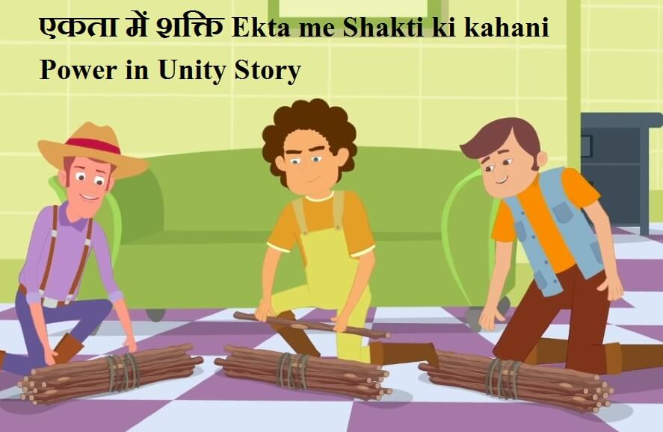
तब किसान ने कहा ‘ बेटा अब इस गट्ठा को खोल कर एक एक लकड़ी तोड़ो’ और बेटों ने वैसा ही किया I

Slide 10
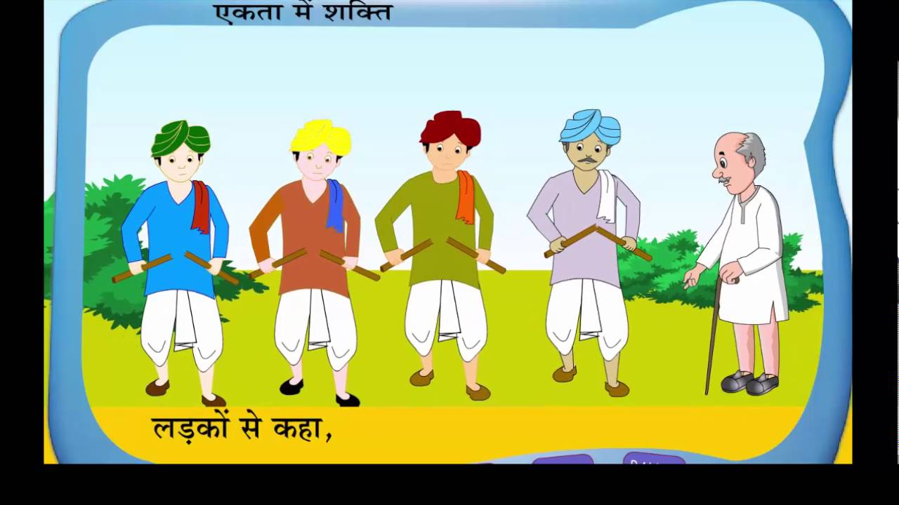
बेटों ने एक एक लकड़ी निकIला और तोड़ दिए I

Slide 11
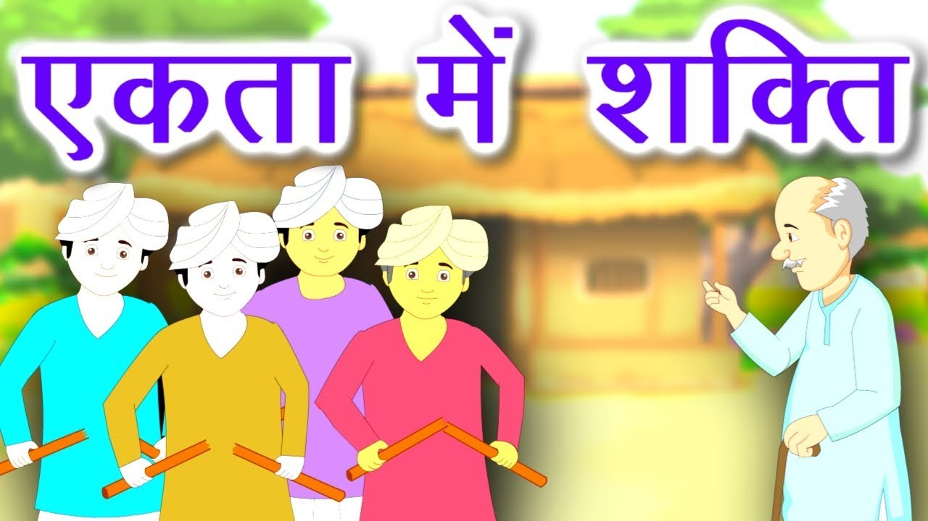
अभी किसान ने अपने बेटों को समझाया की अगर हम सब मिलकर रहेंगे तो कोई हम पे हमला नहीं कर पाएंगे,पर अगर आपस में झगड़ा तो लोग हम पे हमला कर सकते हैं I
करेंगे

Slide 12
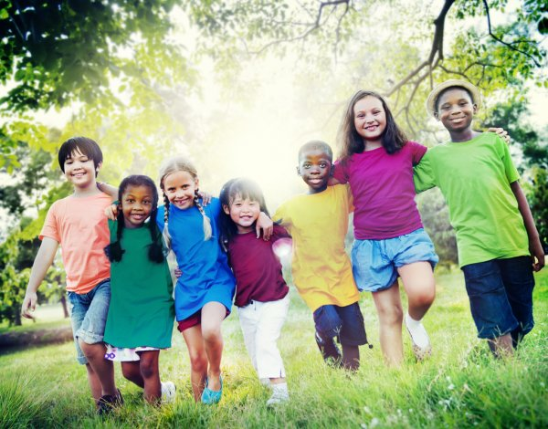
शिक्ष्या-
मिलकर रहने से हमें सदा मिलती हैं
विजय

Slide 13

THANKING YOU
ODM EDUCATIONAL GROUP

